Slide 1
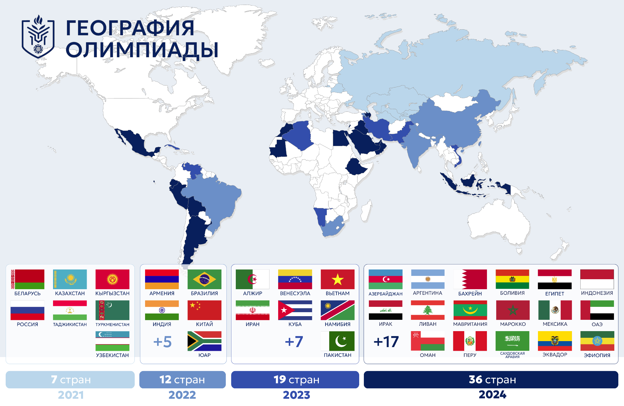
Международная Олимпиада ПО ФИНАНСОВОЙ БЕЗОПАСНОСТИ – 2025
За 4 года > 6 млн. участников
Категории участников:
Школьники 8-10 классов
(из России)
Студенты бакалавриата, специалитета и магистратуры
(из России и других стран)
Направления
Для школьников:
Финансовая безопасность
Для студентов:
Юриспруденция
Информационная безопасность
Экономика
Международные отношения
Финал Олимпиады в 2025 году пройдет в г. Красноярск на базе Сибирского федерального университета

Slide 2
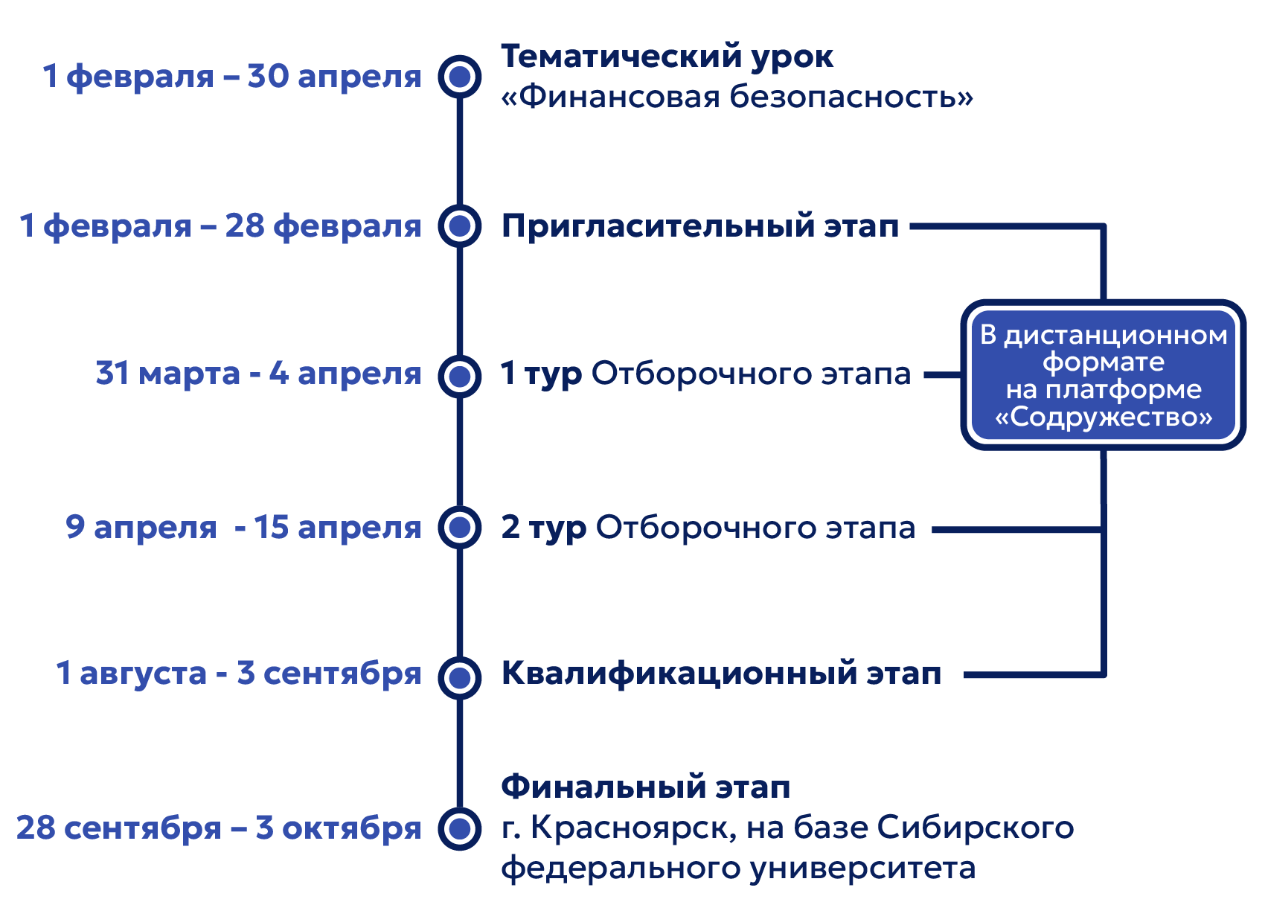

ДОРОЖНАЯ КАРТА ОЛИМПИАДЫ ПО ФИНАНСОВОЙ БЕЗОПАСНОСТИ – 2025
*проезд, проживание и питание участников финального этапа финансируется за счёт организаторов Олимпиады

Slide 3
ПРИГЛАСИТЕЛЬНЫЙ и отборочный Этапы МЕЖДУНАРОДНОЙ ОЛИМПИАДЫ ПО ФИНАНСОВОЙ БЕЗОПАСНОСТИ – 2025
Пригласительный этап
Отборочный этап
Даты проведения: 1 – 28 февраля 2025 года
Формат: дистанционный на платформе «Содружество»
Участники: школьники и студенты
Планируемое число участников: более 70 тыс. человек
Продолжительность тура для участника:
1,5 ч. – студенты, 4 ч. - школьники
Даты проведения:
1-й тур: 31 марта – 4 апреля 2025 года
2-й тур: 9 – 15 апреля 2025 года
Формат: дистанционный на платформе «Содружество»
Участники: школьники и студенты
Продолжительность тура для участника:
1,5 ч. – студенты, 4 ч. - школьники
Возможность познакомиться с форматом заданий Олимпиады и оценить свои силы
С 1 марта на платформе «Содружество» начнется регистрация на Отборочный этап Олимпиады
Возможность получить индивидуальную рекомендацию по развитию компетенций в области финансовой безопасности для успешного участия в отборочном этапе
Участникам, принявшим участие в Пригласительном этапе, придет напоминание о старте следующего этапа и ссылка на регистрацию для участия

Slide 4
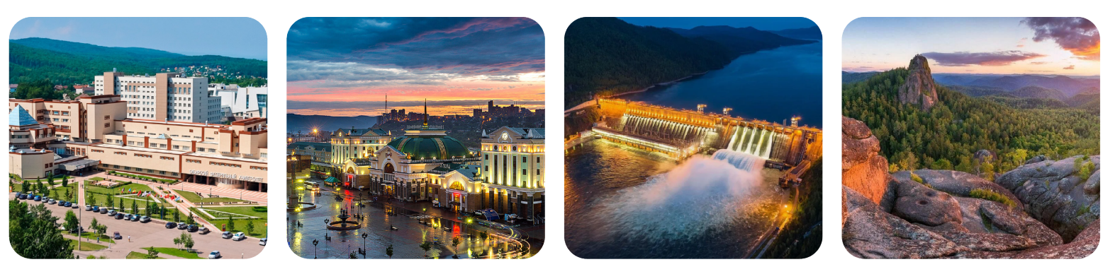
Квалификационный и Финальный Этапы МЕЖДУНАРОДНОЙ ОЛИМПИАДЫ ПО ФИНАНСОВОЙ БЕЗОПАСНОСТИ – 2025
Квалификационный этап
Финальный этап
Даты проведения: 1 августа – 3 сентября 2025 года
Формат: дистанционный на платформе «Содружество»
Участники: школьники и студенты
Даты проведения:
28 сентября - 3 октября 2025 года
Формат: очно, на площадке Сибирского федерального университета в г. Красноярск
Участники: школьники и студенты
Участникам предстоит написать эссе, в котором они расскажут о себе, а также продемонстрируют свои знания в области финансовой безопасности.
Заключительный шаг и самое яркое событие Олимпиадного цикла:
- Борьба за звание Победителя Олимпиады
- Насыщенная программа в каждом из треков: обучающий, культурно-нравственный, профессиональный и спортивный.
Рассмотрение работ и подведение итогов Квалификационного этапа пройдет с 30 августа по 9 сентября
Победителей Квалификационного этапа ждет невероятная неделя в г. Красноярске и борьба за звания победителей и призеров Олимпиады.

Slide 5


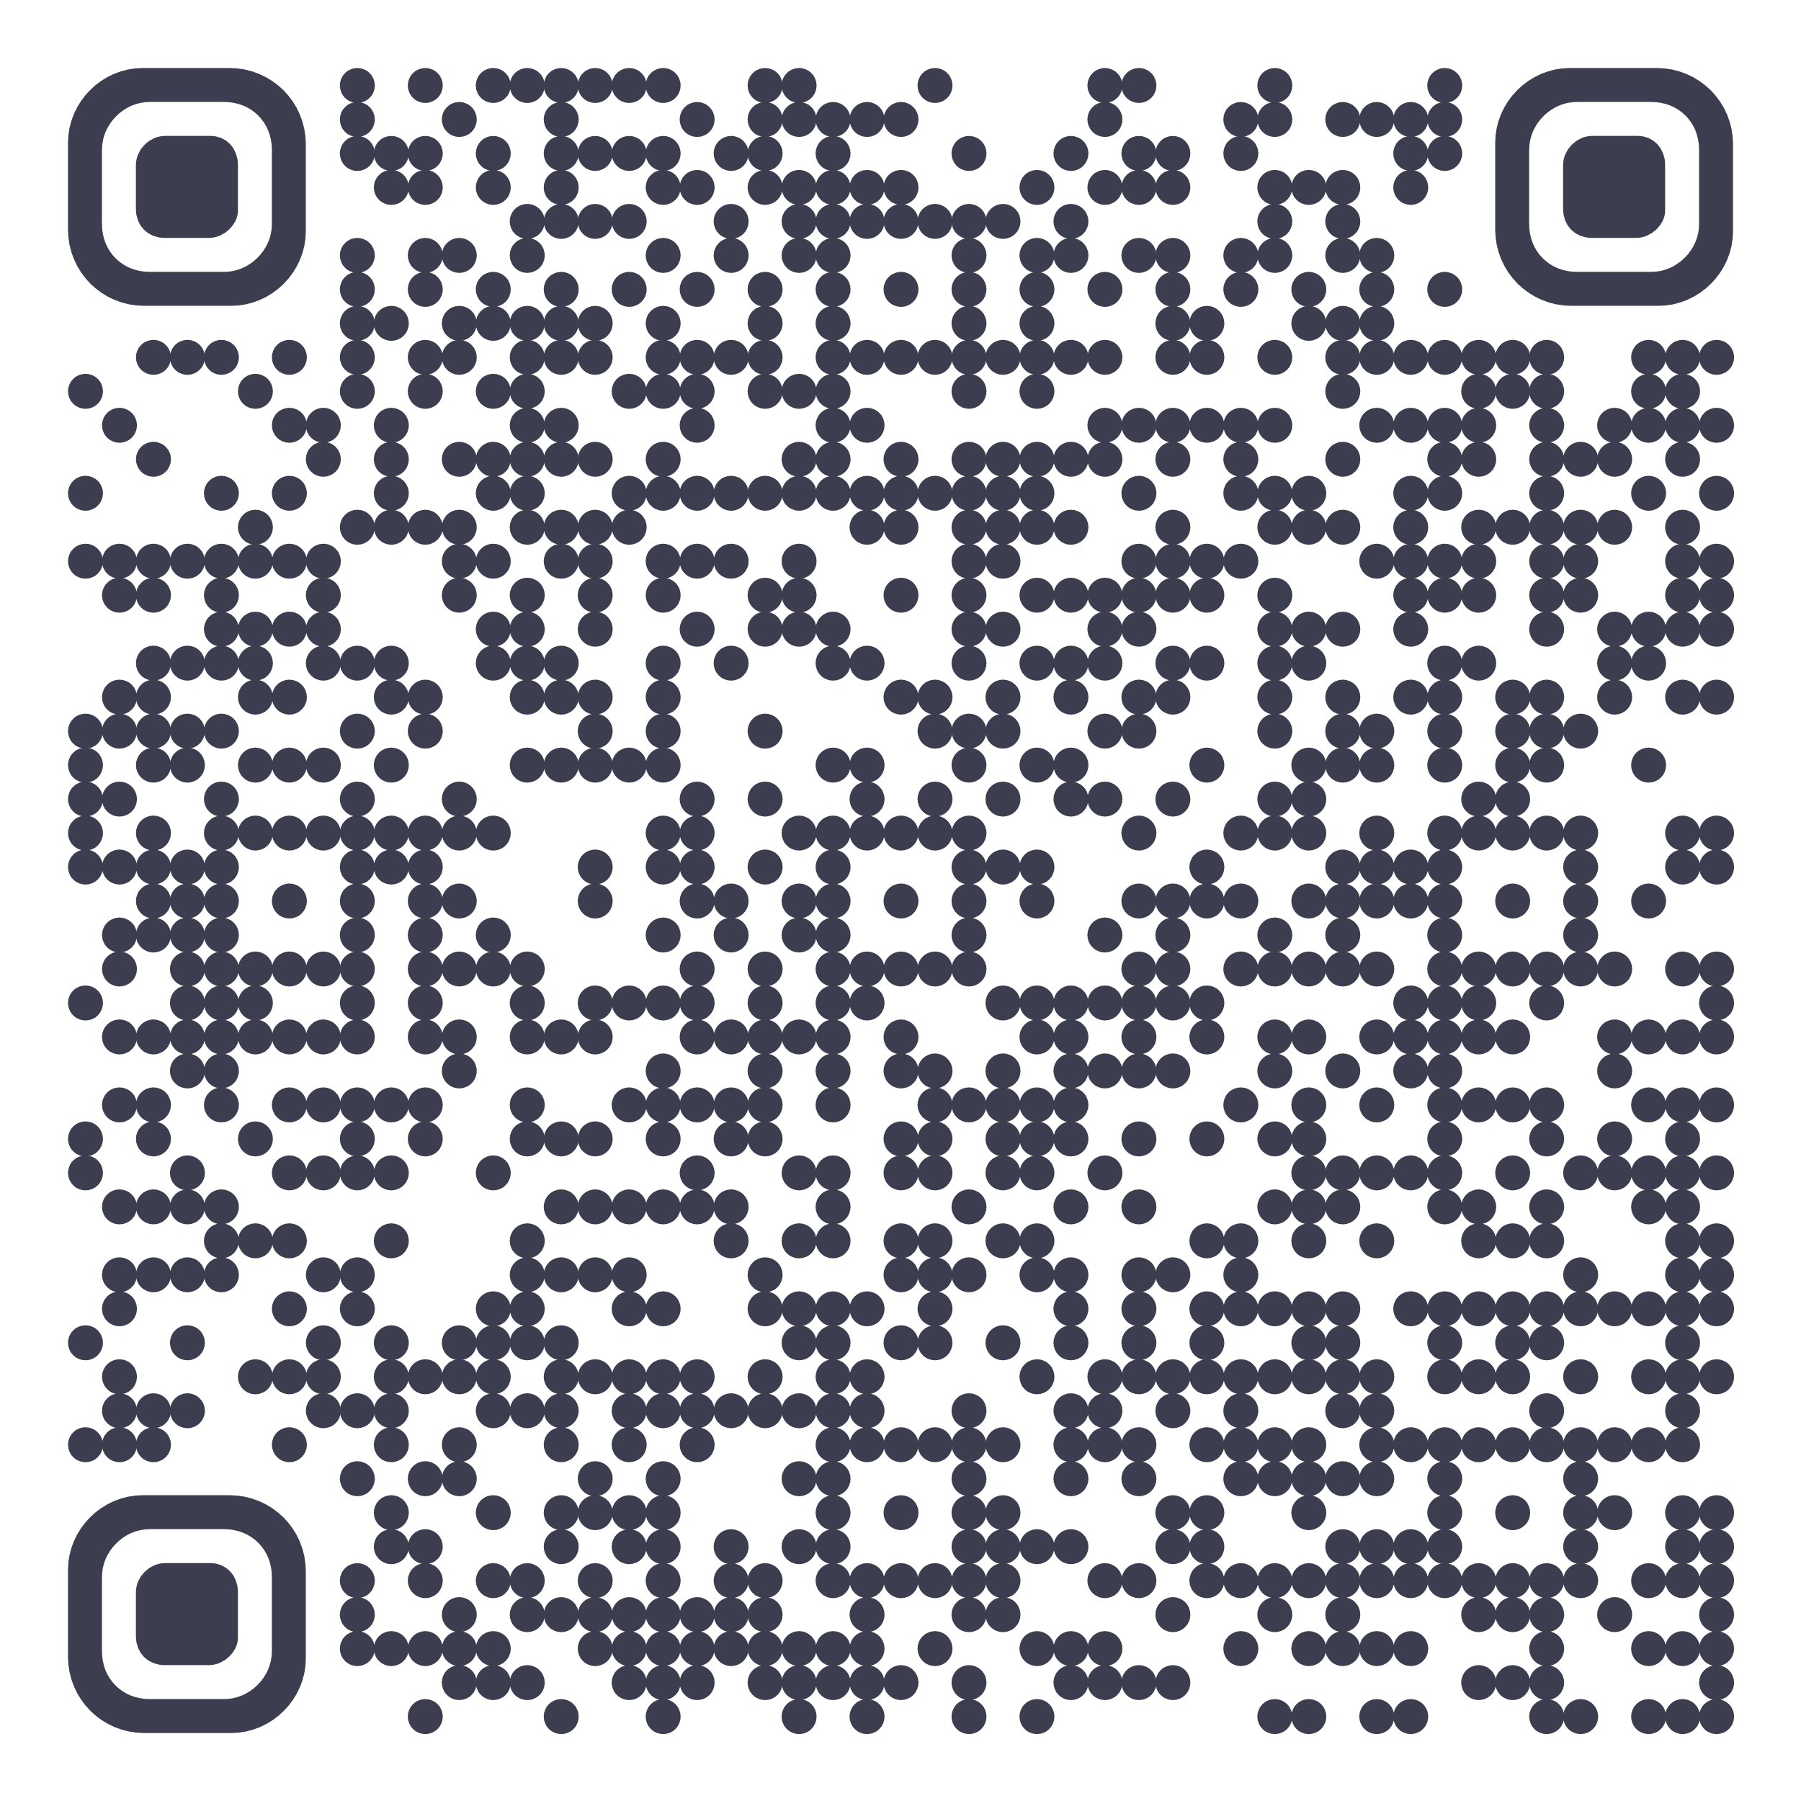
Регистрация на Пригласительный этап Олимпиады
sodrujestvo.org

